Slide 1
아두이노를 이용한
스마트팜
Auto Farm 권혁주,김성욱,김정훈,김주원,임근렬,조요셉
Notes:
안녕하세요 저희 팀은 아두이노를 이용하여 스마트팜과 애플리케이션을 개발하였습니다.
그럼 이제 발표를 시작하겠습니다.

Slide 2
Contents
01
02
03
아두이노
구상도
애플리케이션 구성
서론
Notes:
구성은 다음과 같습니다.

Slide 3
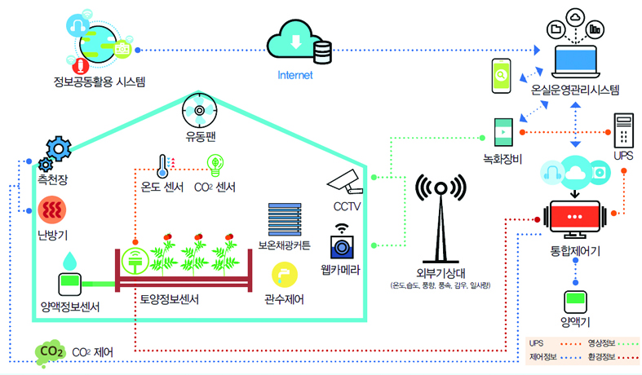
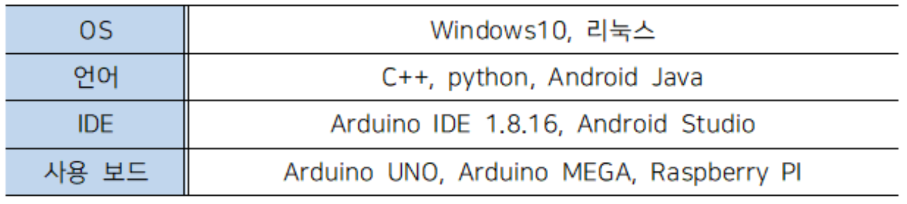
01. 서론
프로젝트 배경
사물인터넷 자동화 시스템 (IOT) 개발과정을 수강하며 임베디드 시스템을 이해하고 활용할 수 있는 능력을 키우기 위해서 이 프로젝트를 선정함.
목적 및 기대효과
임베디드에 대한 이해를 기반으로 사물인터넷시스템(IOT)를 사용할 수 있다.
라즈베리 파이를 이용한 서버와 어플리케이션 간 연동을 통해 아두이노를 제어할 수 있다.
Notes:
스마트팜은 농업에 정보통신기술(ICT)를 접목시켜 만들어진 지능화된 농장입니다.
저희 조가 이 프로젝트를 진행하게 된 배경은 현재 사물인터넷 자동화 시스템, IOT 개발 과정을 수강 중인 만큼, 이에 직접적으로 연결된 임베디드 시스템에 대한 이해와 활용 능력을 키울 필요성을 느꼈기 때문입니다.
더불어 그간 배운 C, Java 언어를 사용할 수 있는 프로젝트를 진행하고자 하였고, 애플리케이션, 아두이노, 라즈베리 파이를 활용하는 스마트팜 시스템을 선택했습니다.
개발 OS는 …….. 이고, C++은 아두이노에, 파이썬은 웹서버에, 자바는 애플케이션 개발에 사용했으며, 통합환경개발(IDE)은 ….. 입니다.

Slide 4
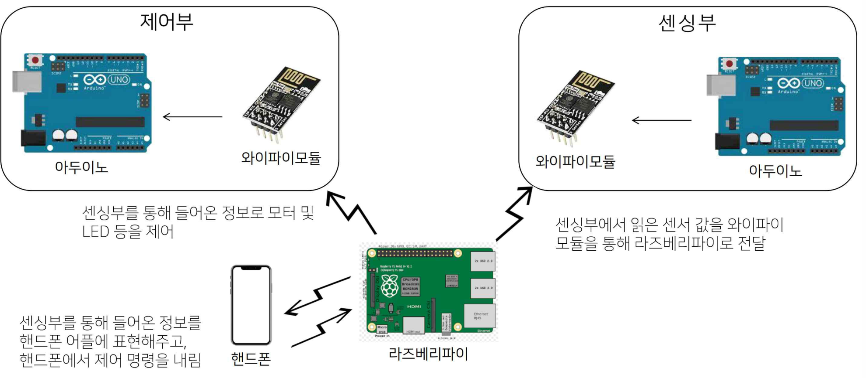
02. 아두이노 구상도
Notes:
아두이노 구상도입니다. 전체적인 제어 흐름은 다음과 같습니다.
라즈베리파이를 공유기로 만들고, 웹서버를 구축한 뒤 아두이노에서 와이파이 모듈을 통해 웹서버에 접속합니다.
그뒤 센서에서 읽어온 값을 웹서버로 전송하고, 이 값을 제어부와 애플리케이션으로 전송해줍니다.
사용자는 애플리케이션을 통해서 제어 명령을 내릴 수 있고, 제어부는 센싱값을 통해 기기를 제어 해줍니다.

Slide 5
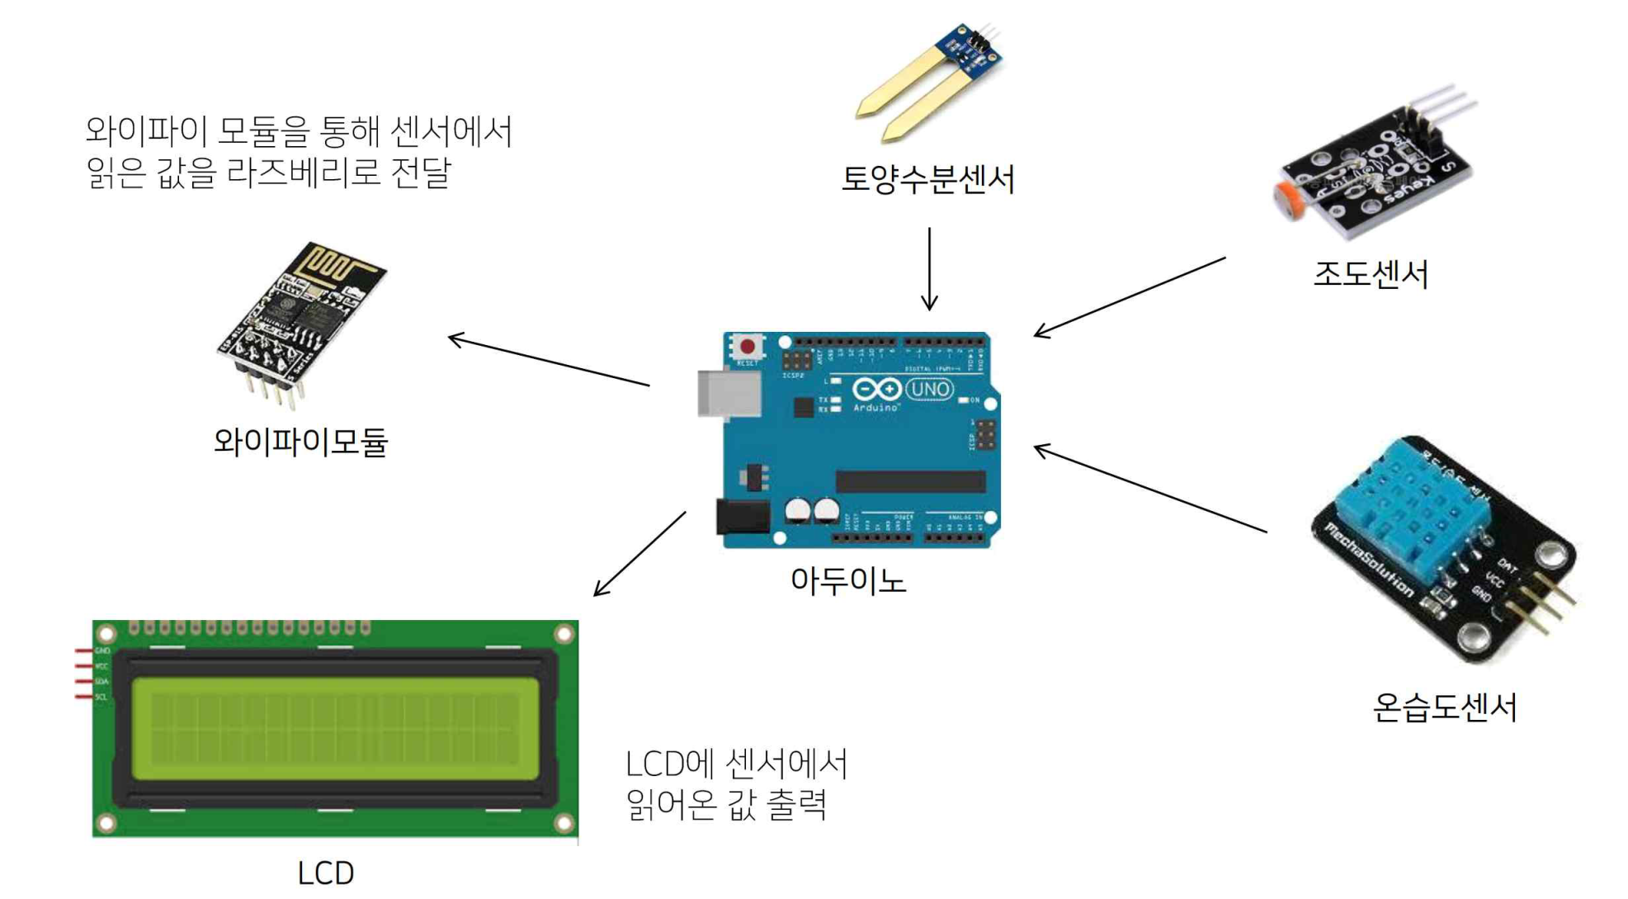
02. 아두이노 구상도
Notes:
센싱부 구조는 다음과 같습니다.
각 센서에서 얻어온 값을 와이파이모듈을 통해 웹서버에 전송해 주고, LCD에 출력해 줍니다.
토양수분센서는 토양의 수분을 측정하는 센서로, 토양 내 수분함량이 적어지면 저항값이 커지고, 함량이 많아지면 저항값이 작아집니다.
조도센서는 주변의 밝기를 측정하는 센서로, 빛의 양에 따라 전도율이 변하는데, 빛의 양이 많아질수록 전도율이 높아져 저항값이 낮아집니다.
온습도센서는 온습도를 측정하는 센서로, 두 전극 사이의 전기 저항을 측정하여 수증기를 감지하고, 써미스터를 사용하여 온도에 따라 물질의 저항치 변화값으로 온도를 감지합니다.

Slide 6
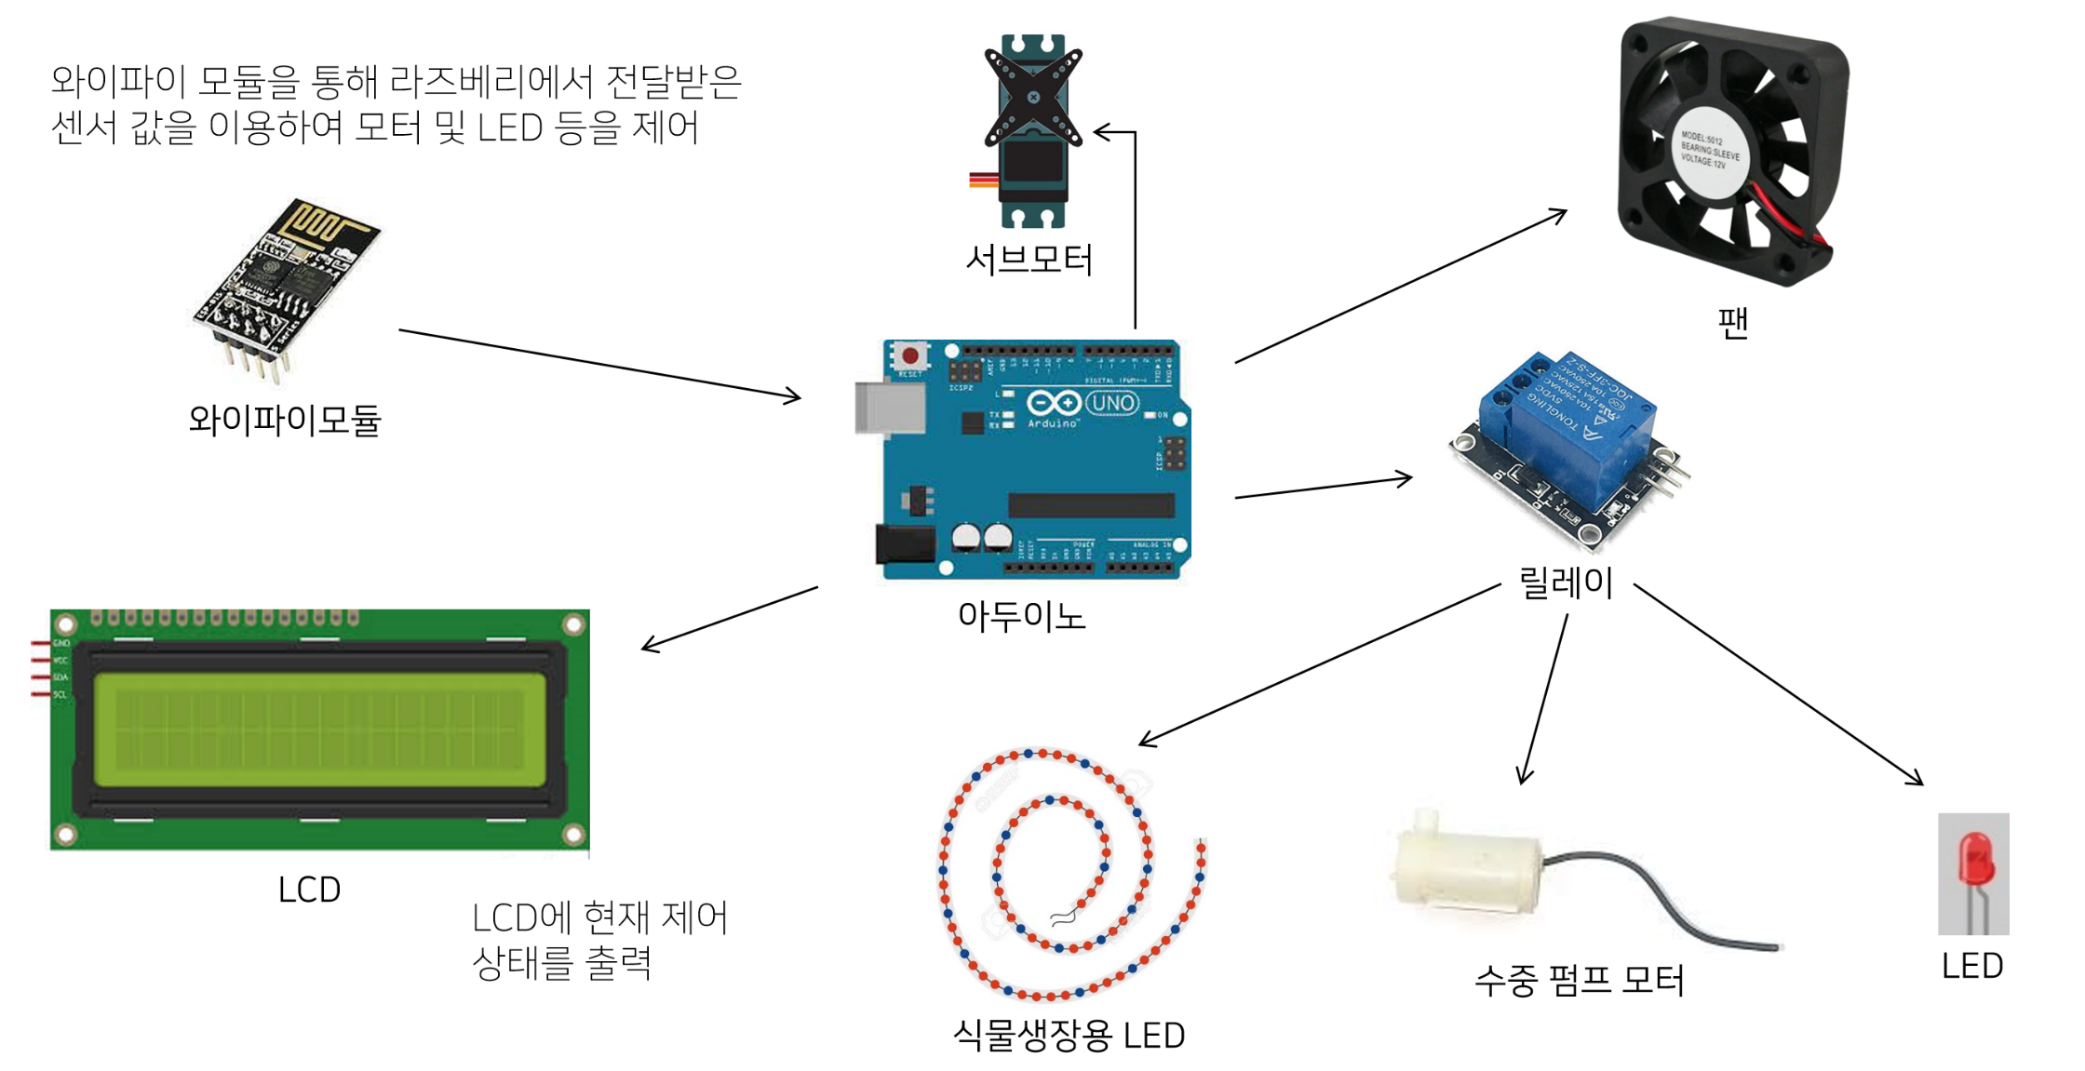
02. 아두이노 구상도
Notes:
제어부의 구조는 다음과 같습니다.
와이파이 모듈을 통해 센서값을 전달받고, 이를 기반으로 스마트팜 내부의 환경을 사용자가 설정한 온도에 맞출 수 있도록 다양한 기기들을 이용합니다.
제어부는 자동과 수동의 두 가지 방식으로 조작됩니다.
수동 조작의 경우 애플리케이션을 통해 사용자가 직접 기기들을 제어할 수 있고, 자동 조작의 경우는 아두이노에서 목표온도를 맞추기 위해 조작됩니다.
수동 조작은 좌우개폐기의 UP/DOWN, 열풍기와 Fan의 On/Off 및 Fan Speed를 조절할 수 있고,
자동 조작은 두 센서의 평균을 값으로 좌우개폐기와 열풍기를 가동하고, 두 센서의 온도차이에 따라 Fan이 가동됩니다.
식물생장용 LED의 경우 조도가 낮을경우 점등되고 높아지면 소등됩니다.
수중펌프모터는 토양수분이 부족할 때 가동되며, 자동관수 시스템을 활용하기 위해 LED 3개가 차례대로 점등되었다 소등됩니다.

Slide 7
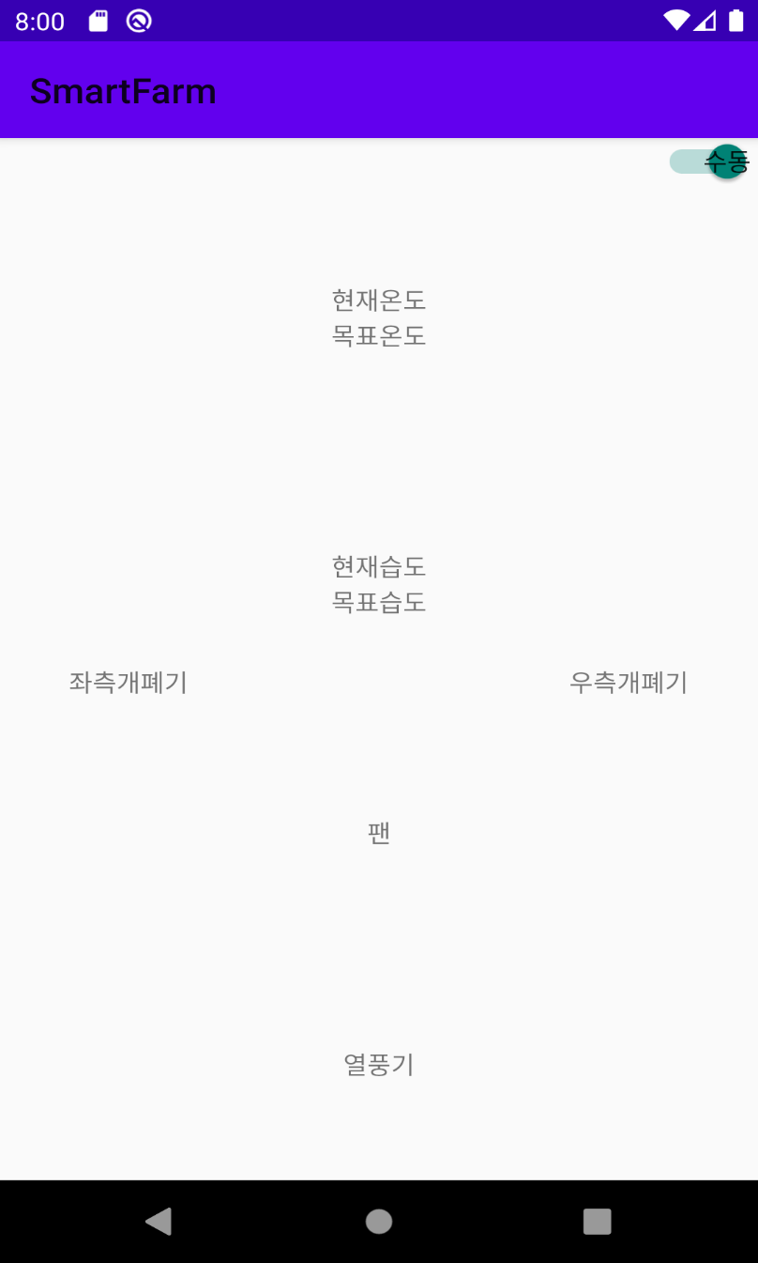
03. 애플리케이션 구성

Slide 8
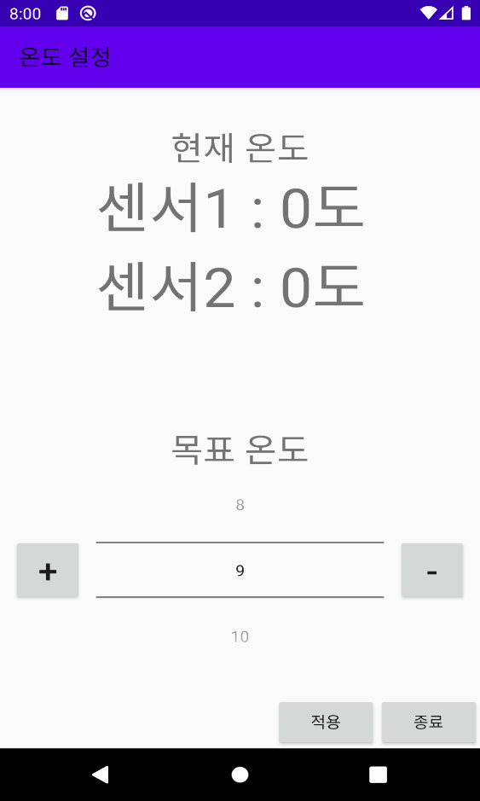
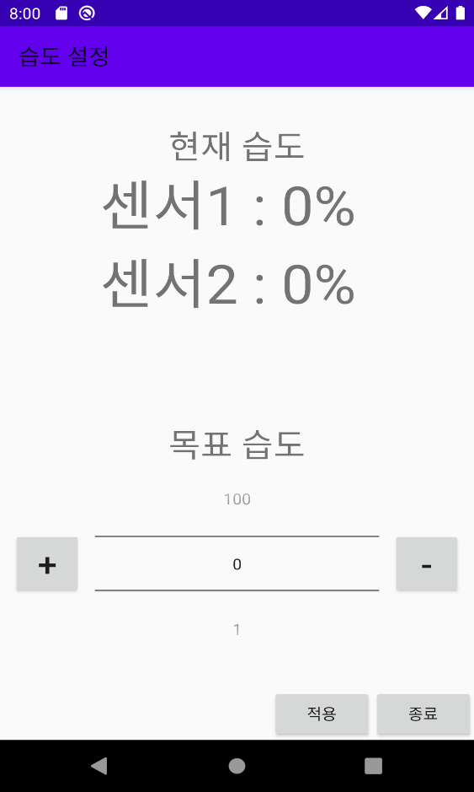
03. 애플리케이션 구성

Slide 9
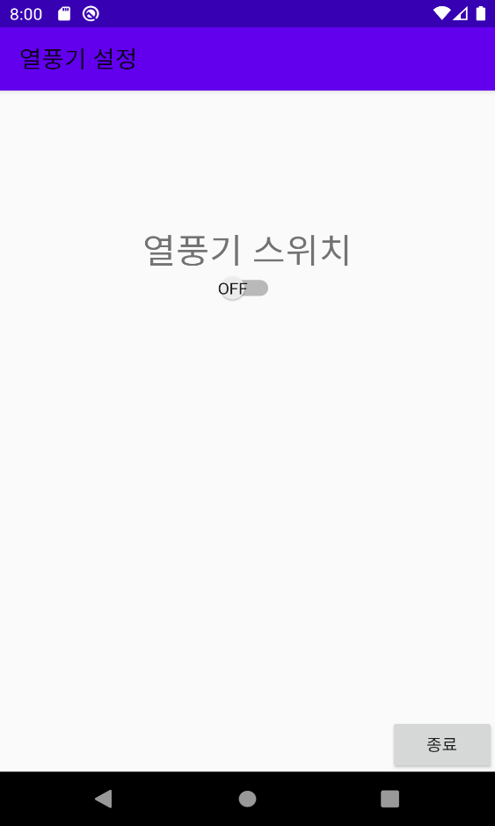
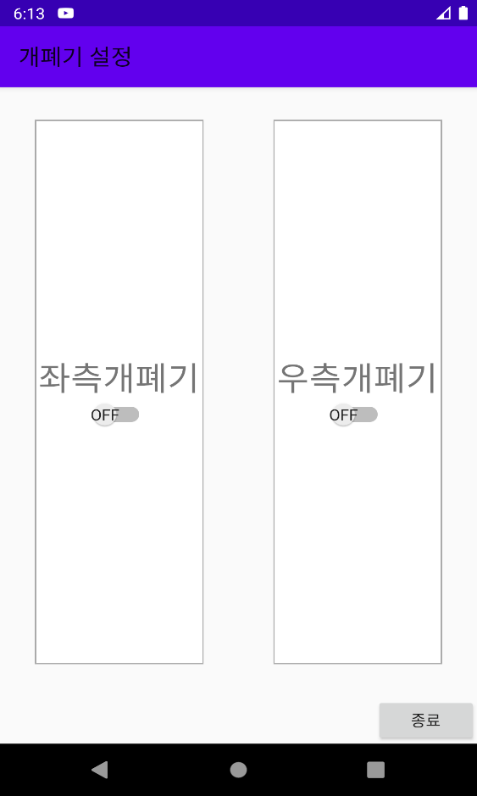
03. 애플리케이션 구성

Slide 10
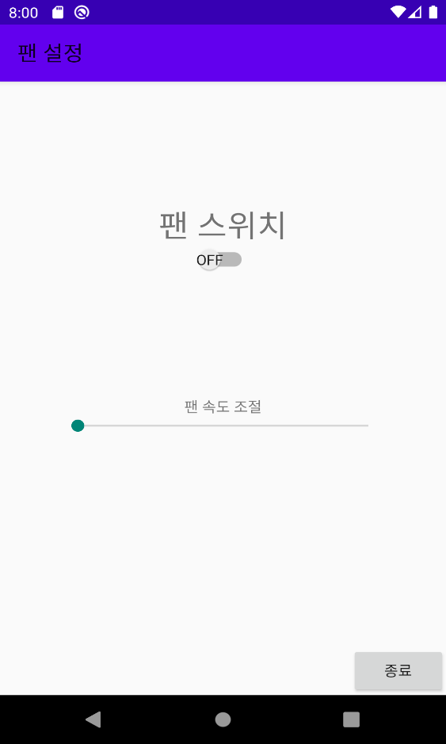
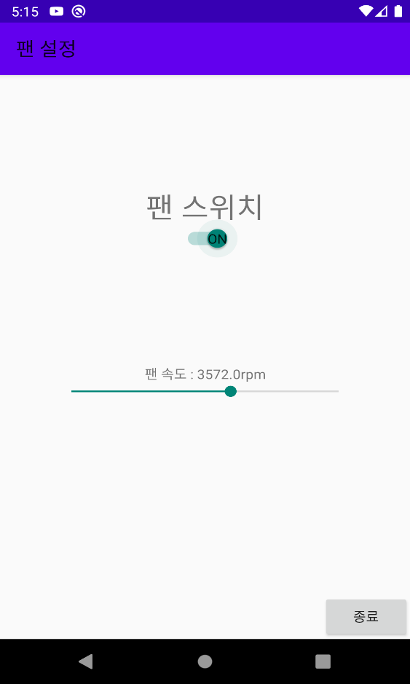
03. 애플리케이션 구성

Slide 11
04. 시연 영상

Slide 12
Q & A

